Slide 1
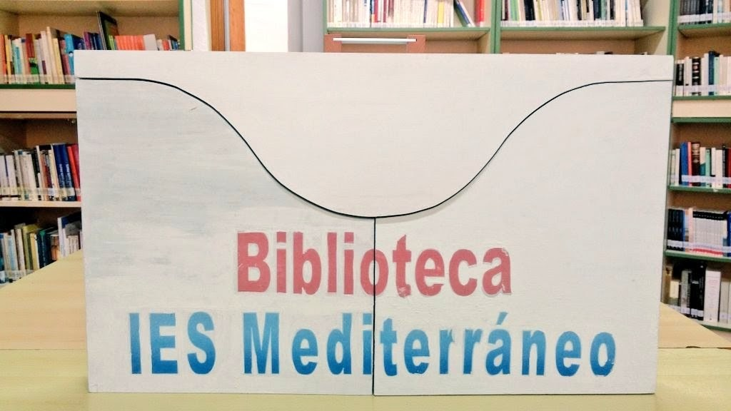
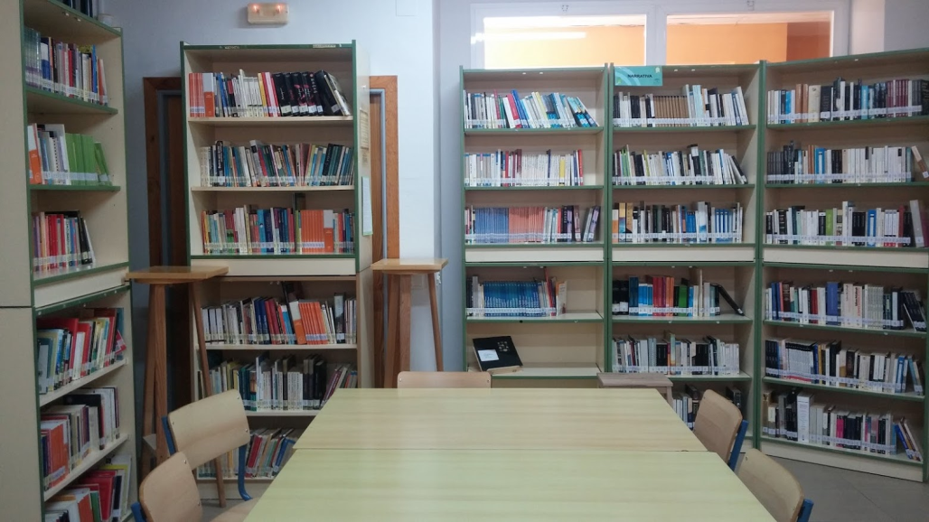
Ideas para dinamizar la Biblioteca Escolar en Secundaria
Claves para llenar de vida
la biblioteca

Slide 2
LOMCE, Artículo 113. Bibliotecas Escolares
“Las bibliotecas escolares contribuirán a fomentar la lectura y a que el alumno acceda a la información y otros recursos para el aprendizaje de las demás áreas y materias y pueda formarse en el uso crítico de los mismos”.

Slide 3
¡Vamos a dinamizar!
Dinamizar = Activar, avivar, estimular
La dinamización de la biblioteca del
IES Mediterráneo de Málaga
se articula en torno a cinco áreas de actuación

Slide 4
1.- Programas formativos para el conocimiento de la biblioteca y los recursos que ofrece

Slide 5
2.- Programas formativos en habilidades y estrategias para aprender a investigar e informarse
Guías de investigación en ESO elaboradas por el instituto Cañada de las Eras de Molina de Segura. Una para cada curso de la ESO https://sites.google.com/site/biblioeras/guias-de-investigacion
Guía para aprender a investigar
http://www.esdelibro.es/aprender-a-investigar

Slide 6
3.- Actividades de fomento de la lectura
Estrategias para el desarrollo de hábitos lectores
La Biblioteca promueve iniciativas para desarrollar la autonomía lectora y la búsqueda y gestión de la información

Slide 7
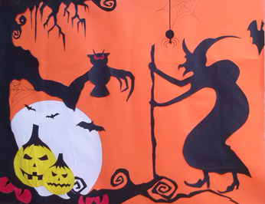
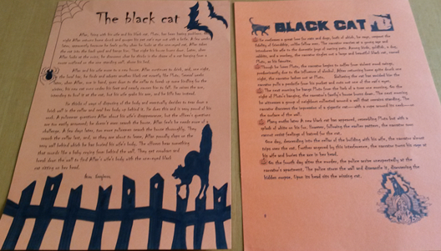
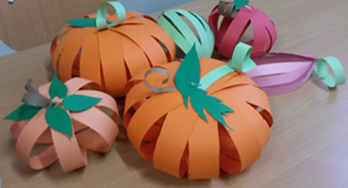
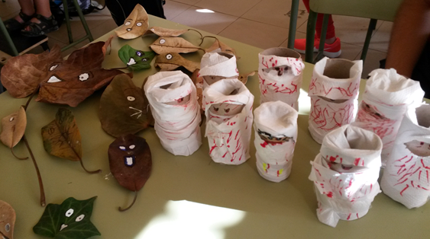
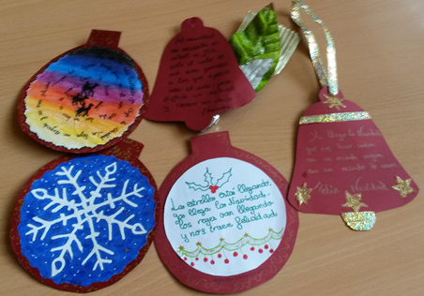
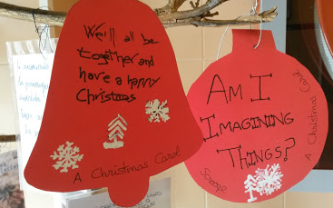
Talleres
Halloween
Navidad

Slide 8
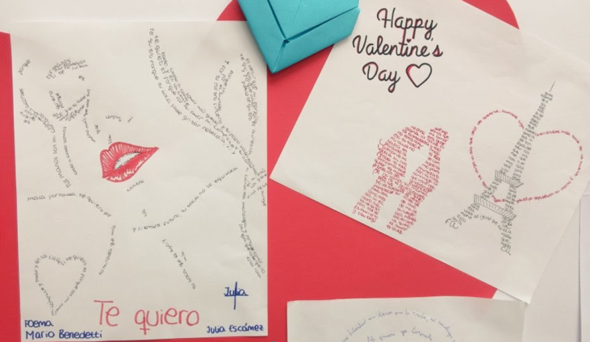
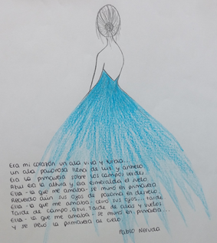
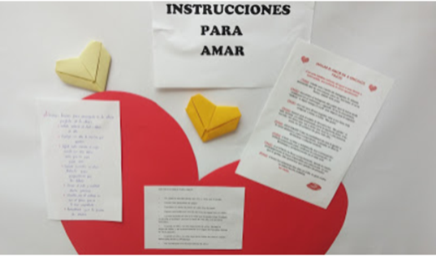
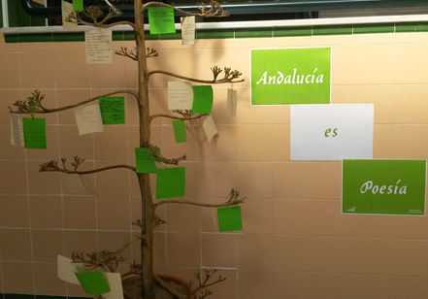
San Valentín
Día de Andalucía

Slide 9
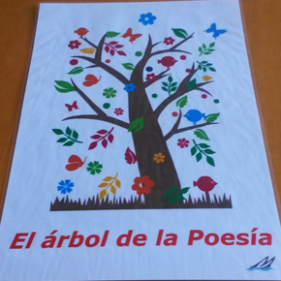
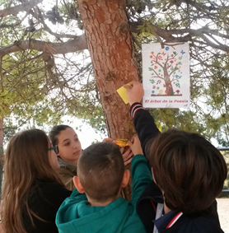
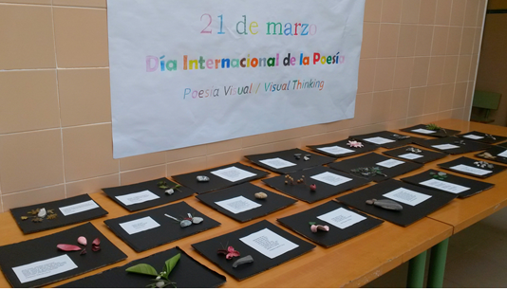
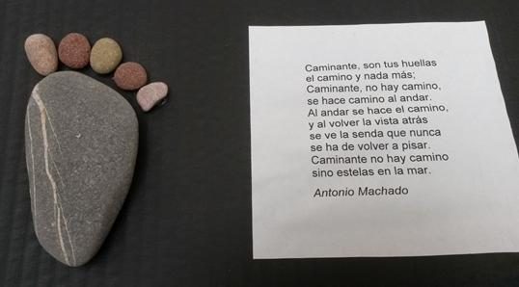
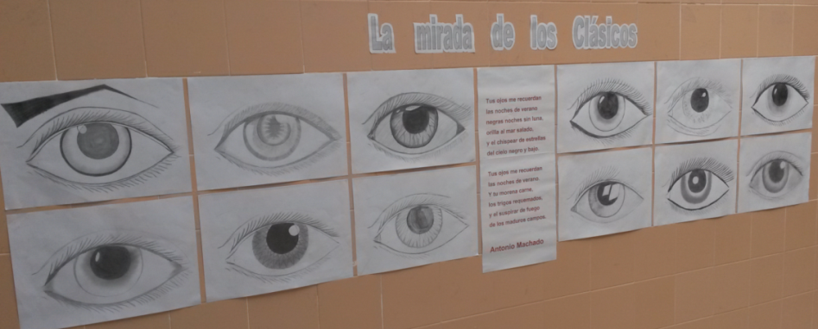
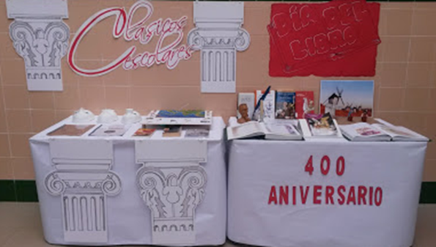
Día de la poesía
Día del Libro

Slide 10
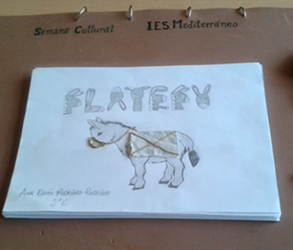
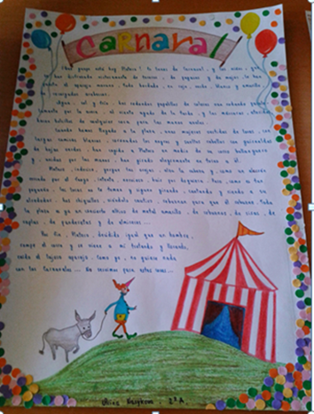
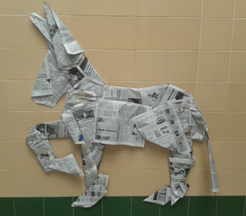
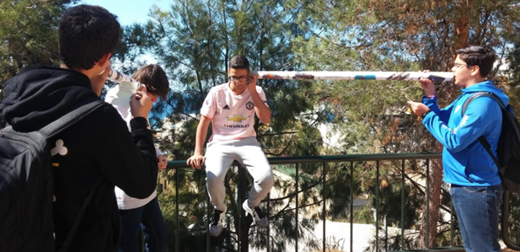
Rutas literarias, susurradores de poesía, libros manuscritos …

Slide 11
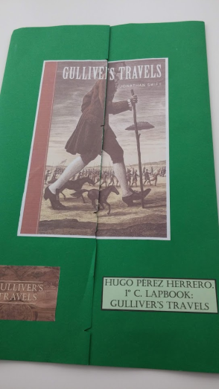
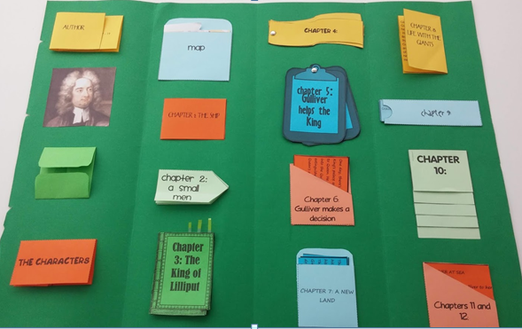
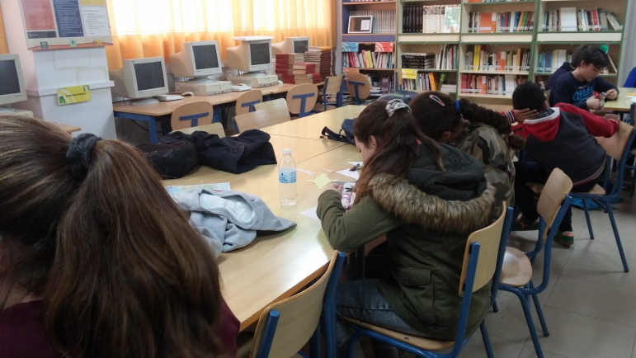
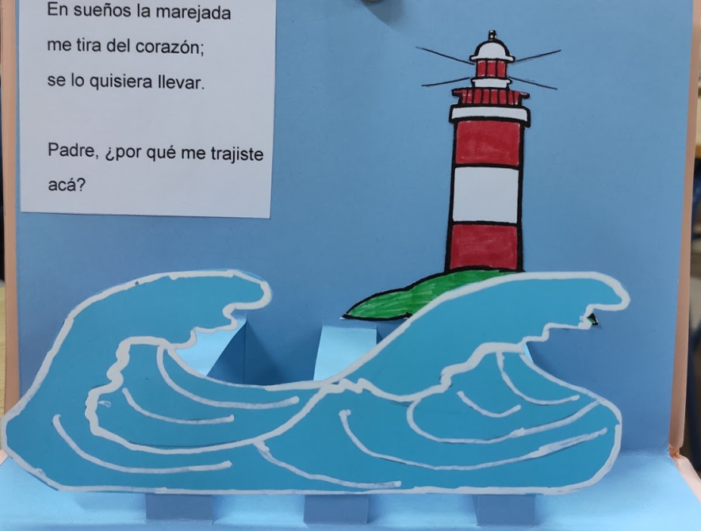
Lapbooks y libros pop up

Slide 12
Cómics

Slide 13
Diccionarios

Slide 14
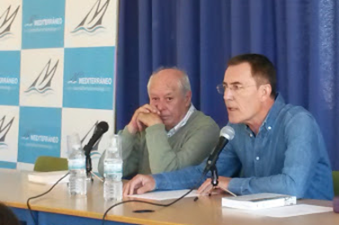
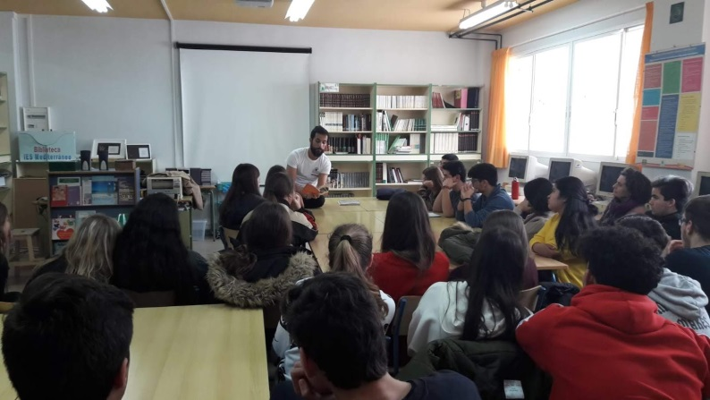
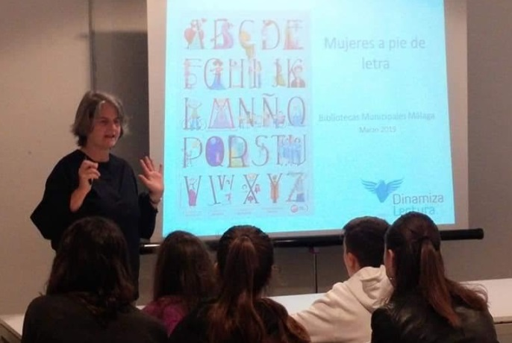
Visitas de escritores
Fernando López
Antonio Carvajal y Francisco Morales Lomas
José Nebreda
Rocío Antón

Slide 15
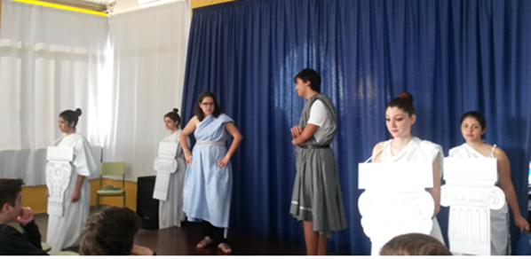
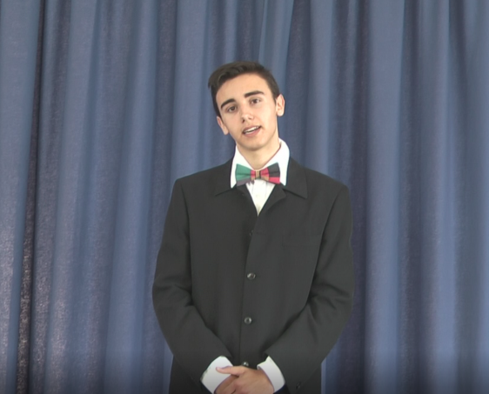
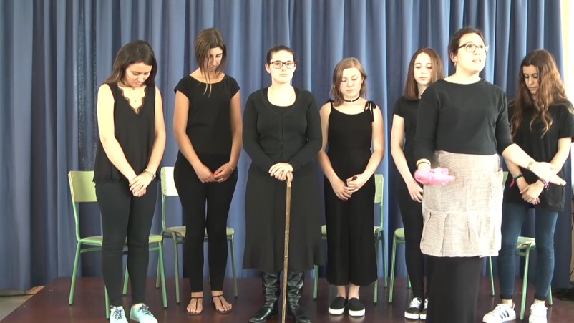
Teatro
Ulises volvió a casa
Federico en el Mediterráneo
La casa de Bernarda Alba
Bodas de sangre

Slide 16
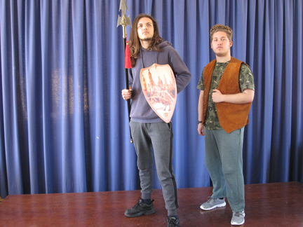
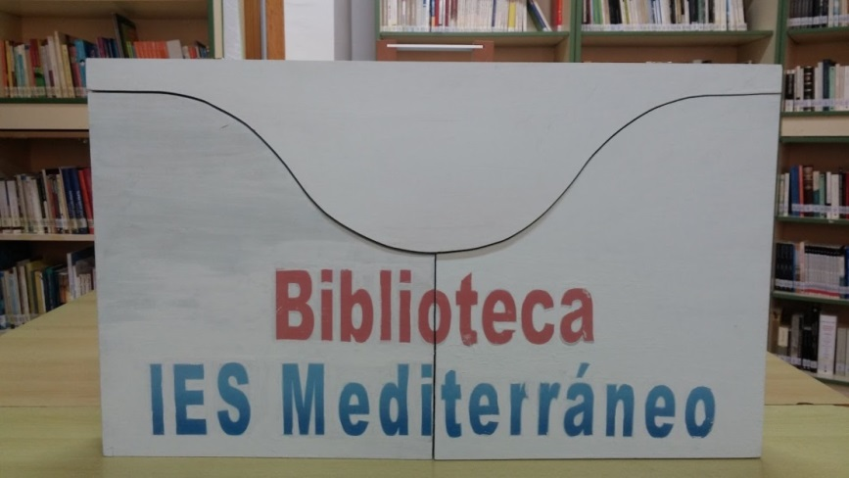
Kamishibai. Fotonovela
Un Quijote muy malagueño

Slide 17
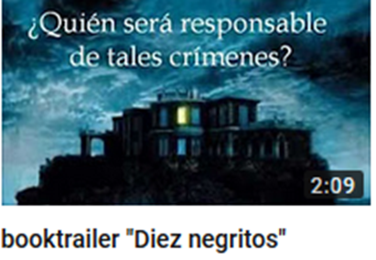
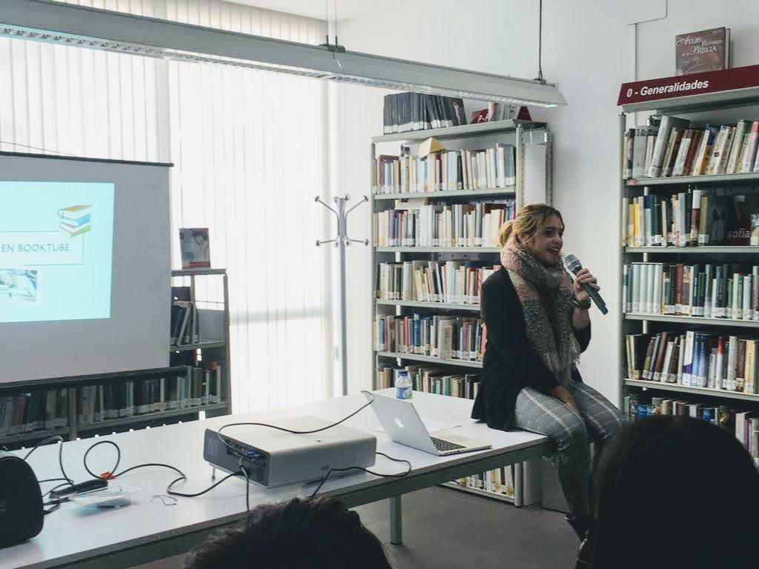
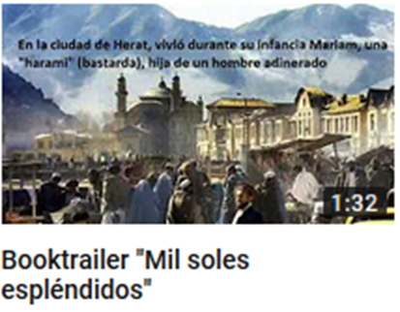
Booktrailers
Booktubers
Taller con Paola Boutellier

Slide 18
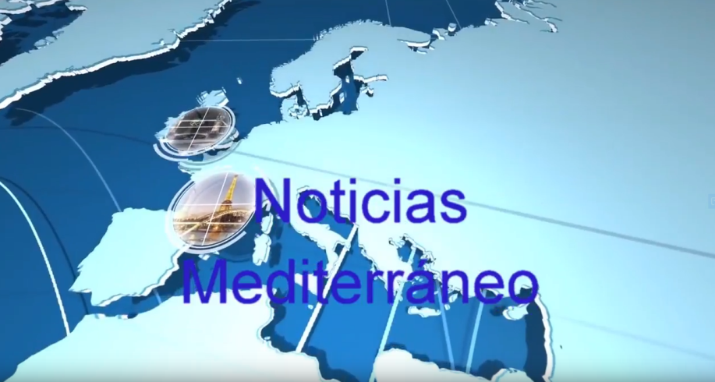
Informativo y Radio Escolar

Slide 19
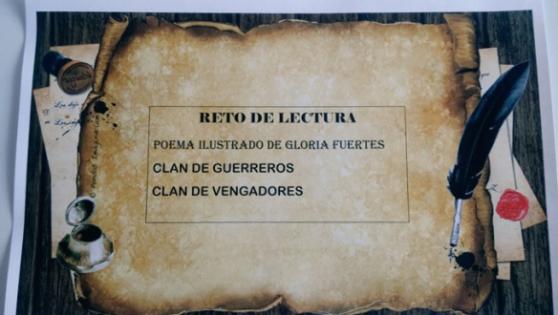
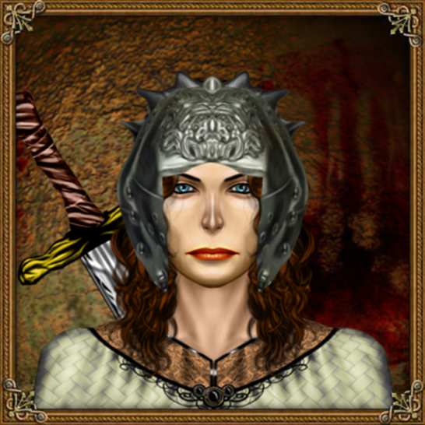
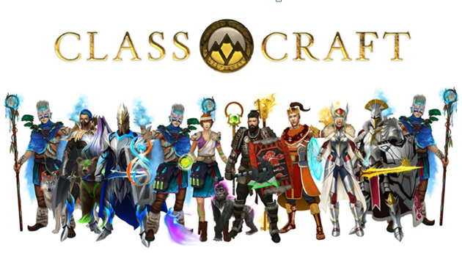
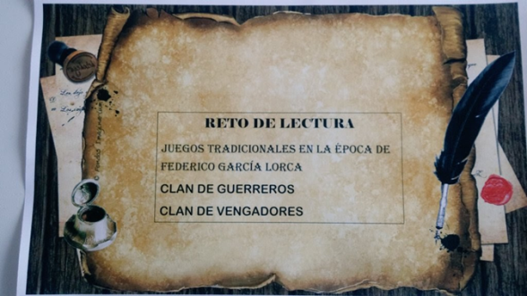
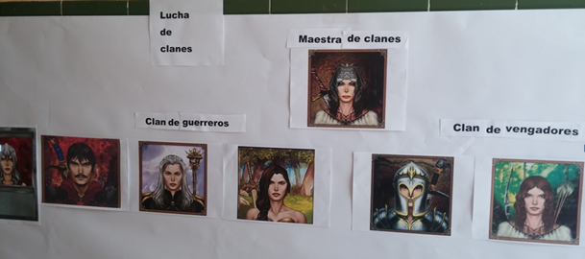
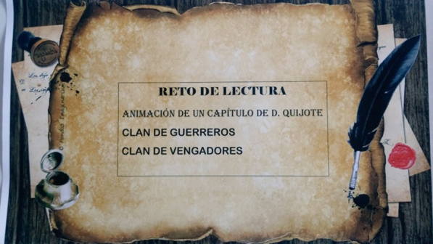
Gamificación
Classcraft analógico

Slide 20
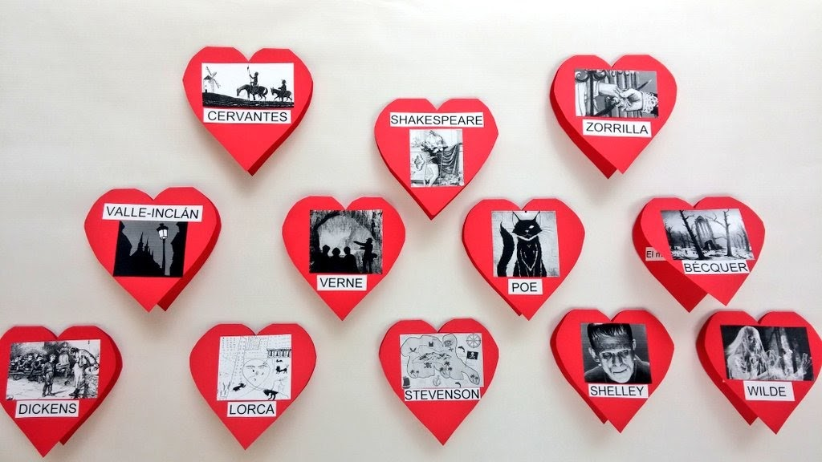
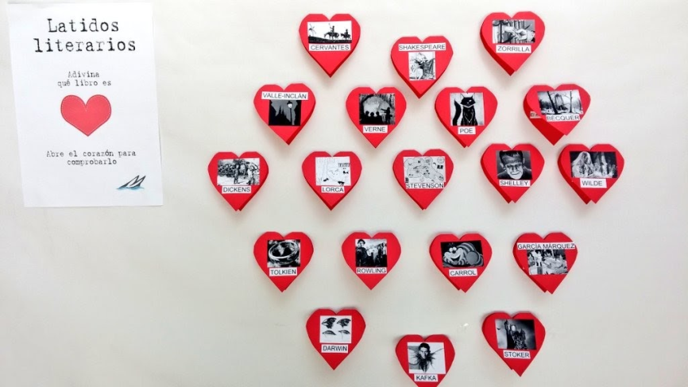
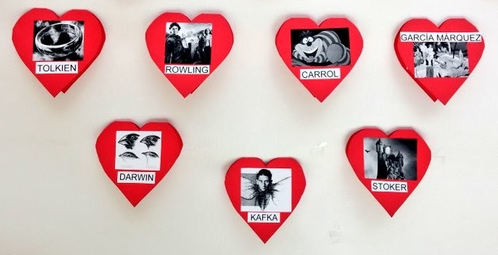
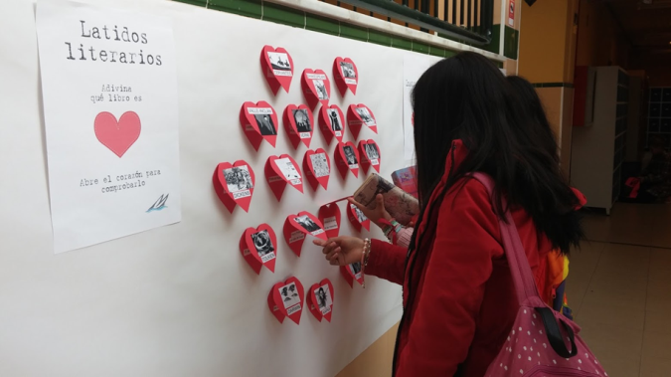
Gamificación
Latidos literarios

Slide 21
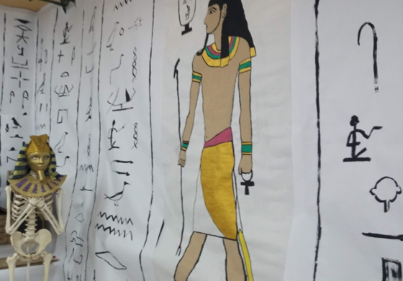
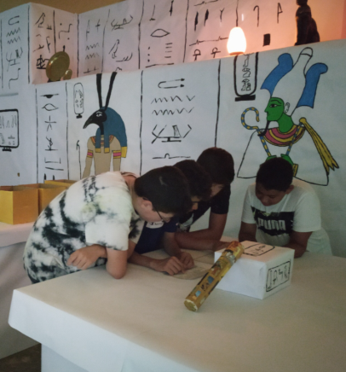
Gamificación
Escape room

Slide 22
Debates

Slide 23
4.- Recomendaciones literarias y actividades para efemérides

Slide 24
5.- Colaboración con proyectos y programas de centro

Slide 25
Proyecto interdisciplinar Federico García Lorca en la escuela del siglo XXI

Slide 26
Proyectos ComunicA
Rafael Alberti,
un clásico que ComunicA
Viajes
literarios

Slide 27
Diseño y evaluación (rúbricas)

Slide 28
Familias

Slide 29
Programa de Tránsito

Slide 30
Colaboraciones externas

Slide 31
Memoria de autoevaluación del centro: Lectura y biblioteca
Indicadores de mejora o calidad
2. La concreción del currículum que hay que desarrollar, adaptado al contexto, y la planificación efectiva de la práctica docente.
2.2. Desarrollo de estrategias metodológicas propias del área o materia para abordar los procesos de enseñanza y aprendizaje, con especial atención a:
- Leer, escribir, hablar y escuchar.

Slide 32
Memoria de autoevaluación del centro: Lectura y biblioteca
Señales de avance (buen logro)
9. Se desarrollan en las aulas, de manera planificada y acorde con lo programado y la normativa vigente en relación con la adquisición de las competencias clave, actividades relacionadas con:
a) Buscar, consultar diferentes fuentes bibliográficas y textos de diferente naturaleza (documentos escritos, imágenes, gráficos) y soporte, aplicando especialmente estrategias de búsqueda y acceso en Internet.
b) Desarrollar estrategias adecuadas para seleccionar y organizar información concreta y relevante, analizarla, obtener conclusiones, hacer predicciones y comunicar su experiencia, comunicándola oralmente y por escrito, utilizando especialmente las TIC.
c) Utilizar de manera adecuada el vocabulario correspondiente a cada uno de los bloques de contenidos.

Slide 33
Memoria de autoevaluación del centro: Lectura y biblioteca
d) Realizar experiencias sencillas y pequeñas investigaciones, conociendo y aplicando algunas características del método de trabajo científico en contextos de situaciones problemáticas a resolver adaptadas al nivel del alumnado.
e) Valorar y describir la influencia del desarrollo tecnológico en las condiciones de vida y en el trabajo, explicando algunos de los avances de la ciencia en el hogar y la vida cotidiana, la medicina, la cultura y el ocio, el arte, la música, el cine y el deporte y las tecnologías de la información y la comunicación.
f) Leer de forma fluida y adecuada a la edad del alumnado y comprender textos orales y escritos, según su tipología.
g) Participar en situaciones o contextos educativos en los que debe expresarse o comunicarse e intercambiar información de forma oral y comprender mensajes orales de diferente tipo.
h) Producir en el aula textos con diferentes intenciones comunicativas.

Slide 34
Difusión de las actividades
Presencia en la web y redes sociales

Slide 35
Difusión de las actividades

Slide 36
¡Ánimo!

Slide 37
https://www.edured2000.net/biblioies/
@rosa_yl

